Slide 1
对抗扩散蒸馏（ADD）
一种通用方法，可将预训练的扩散模型蒸馏为快速的少步图像生成模型，在快速生成高保真样本的同时，提升模型的质量。
包含三个部分：学生模型，权重可训练的判别器，权重冻结的教师模型。
对于对抗性目标，判别器区分生成的样本和真实图像。通过将student样本与teacher的过程扩散，并使用teacher的去噪预测作为蒸馏损失的重建目标，从DM teacher那里提炼出知识。总体目标结合了对抗损失和蒸馏损失。

Slide 2
对抗损失：实现传统的对抗生成方法，训练学生模型生成纹理真实、感知自然的图像
蒸馏损失：学习教师模型的生成分布与语义表示能力，防止学生模型生成带伪影或语义漂移的图像。
方法 | 步数 | 质量 | 问题
DDPM/SDXL（标准扩散） | 20~50步 | 高 | 推理慢，成本高
DDIM加速 | 10~20步 | 中等 | 步数少了质量掉
纯一致性蒸馏 | 1~4步 | 中等偏低 | 细节/纹理退化
ADD | 1~4步 | 接近完整模型 | ——

Slide 3
Epoch 1/30 (36.4s) | Train Loss 0.1697 | Val Loss 0.0219 | Train PSNR 14.70 | Val PSNR 17.13 | Codebook perplexity 193.4 | LR enc/dec 5.0e-06/2.0e-04
Epoch 2/30 (32.8s) | Train Loss 0.0841 | Val Loss 0.0139 | Train PSNR 18.33 | Val PSNR 19.10 | Codebook perplexity 216.2 | LR enc/dec 5.0e-06/2.0e-04
Epoch 3/30 (32.8s) | Train Loss 0.0684 | Val Loss 0.0166 | Train PSNR 19.45 | Val PSNR 18.40 | Codebook perplexity 222.7 | LR enc/dec 5.0e-06/2.0e-04
Epoch 4/30 (33.2s) | Train Loss 0.0611 | Val Loss 0.0105 | Train PSNR 20.07 | Val PSNR 20.31 | Codebook perplexity 222.2 | LR enc/dec 5.0e-06/2.0e-04
Epoch 5/30 (33.1s) | Train Loss 0.0573 | Val Loss 0.0099 | Train PSNR 20.39 | Val PSNR 20.66 | Codebook perplexity 226.2 | LR enc/dec 5.0e-06/2.0e-04
Epoch 26/30 (33.0s) | Train Loss 0.0351 | Val Loss 0.0039 | Train PSNR 23.98 | Val PSNR 24.58 | Codebook perplexity 199.9 | LR enc/dec 5.0e-06/2.0e-04
Epoch 27/30 (33.4s) | Train Loss 0.0348 | Val Loss 0.0042 | Train PSNR 24.05 | Val PSNR 24.44 | Codebook perplexity 200.6 | LR enc/dec 5.0e-06/2.0e-04
Epoch 28/30 (33.6s) | Train Loss 0.0341 | Val Loss 0.0039 | Train PSNR 24.29 | Val PSNR 24.64 | Codebook perplexity 200.9 | LR enc/dec 5.0e-06/2.0e-04
Epoch 29/30 (33.7s) | Train Loss 0.0339 | Val Loss 0.0038 | Train PSNR 24.28 | Val PSNR 24.78 | Codebook perplexity 198.5 | LR enc/dec 5.0e-06/2.0e-04
Epoch 30/30 (32.3s) | Train Loss 0.0335 | Val Loss 0.0038 | Train PSNR 24.38 | Val PSNR 24.66 | Codebook perplexity 196.4 | LR enc/dec 5.0e-06/2.0e-04

Slide 4
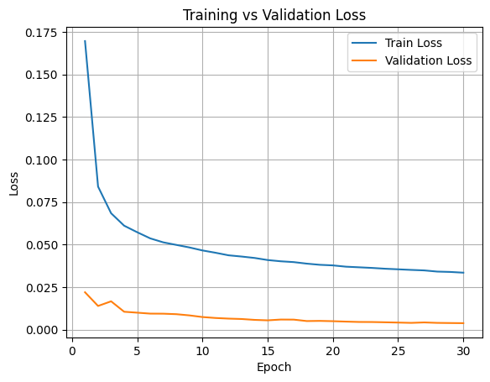
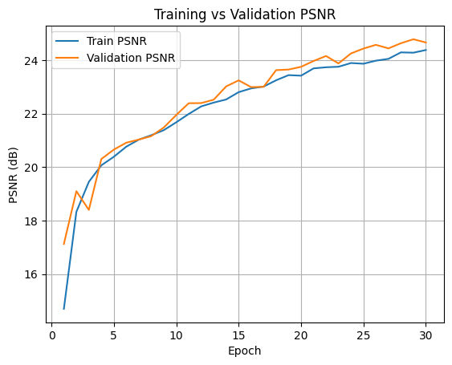

Slide 5
已加载最优模型（来自 epoch 27，Val PSNR 22.77 dB）
===== 推理速度测试结果 =====
设备 : cuda (Tesla T4)
输入尺寸 : 1 × 3 × 416 × 416
测试轮数 : 100 次（预热 10 次）
平均延迟 : 10.100 ms ±0.176 ms
P50 延迟 : 10.040 ms
P95 延迟 : 10.557 ms
P99 延迟 : 10.633 ms
吞吐量 : 99.0 FPS
已加载最优模型（来自 epoch 28，Val PSNR 23.01 dB）

Slide 6
